Slide 1
NLP

Slide 2
1.线图分析法
2.CYK算法
3.WSD

Slide 3
chart
线图是一组节点(node)和边(edge)的集合
节点：对应着输入字符串中的字符间隔
边：<起点, 终点, 标记>
其中标记为非终结符或终结符
句法分析过程：从输入串开始，一步步形成chart，使得存在一条边可以覆盖全部节点，并且边上标记为S

Slide 4
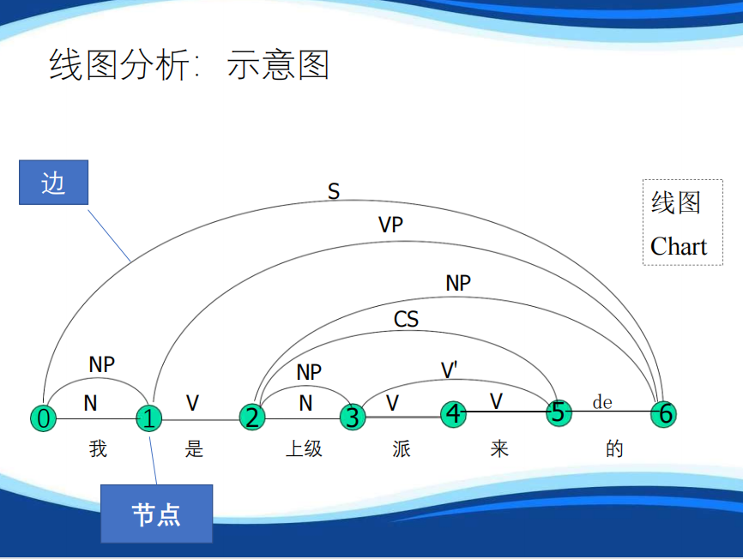
从最后一步开始思考：
在一定是 NP + VP 归约为S
那么如果能把这些中间的结果保留下来，再去做规约就能得到这样的一个S

Slide 5
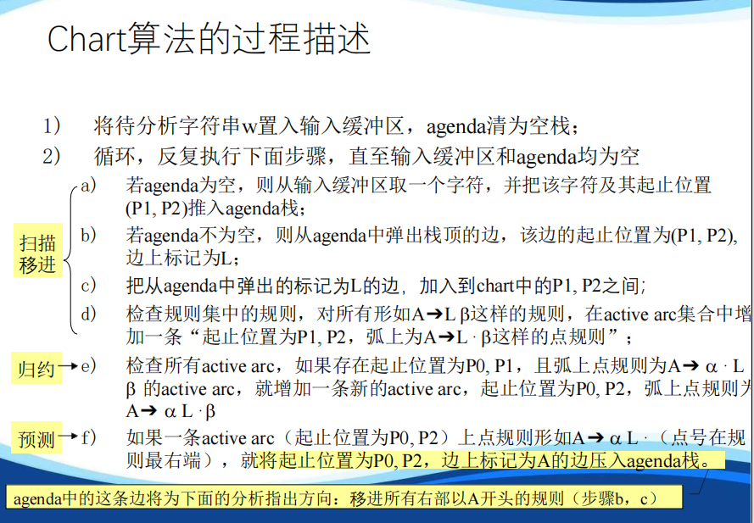

Slide 6
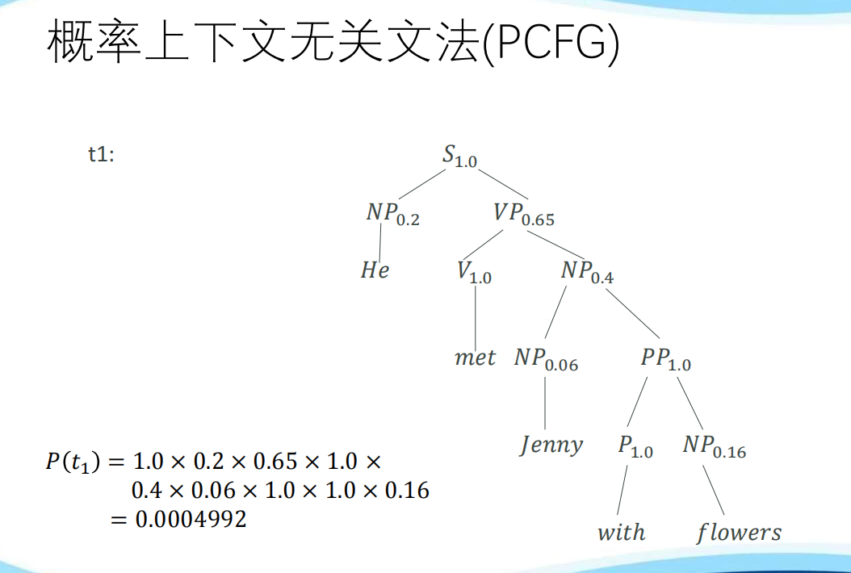
CYK-PCFG

Slide 7
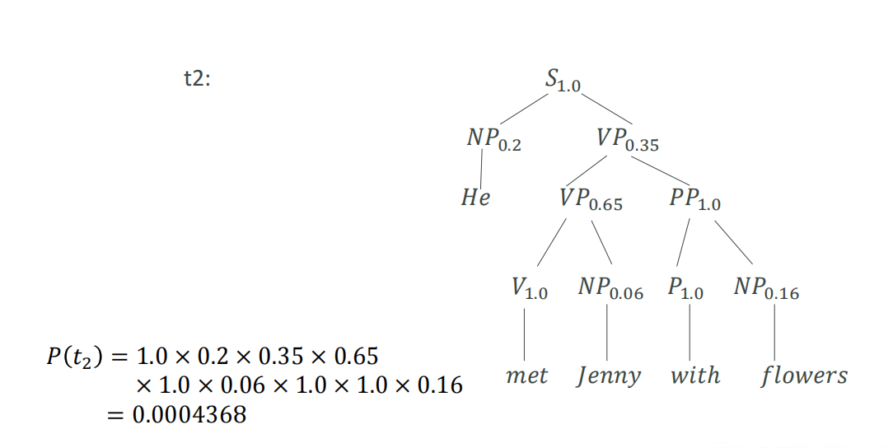

Slide 8
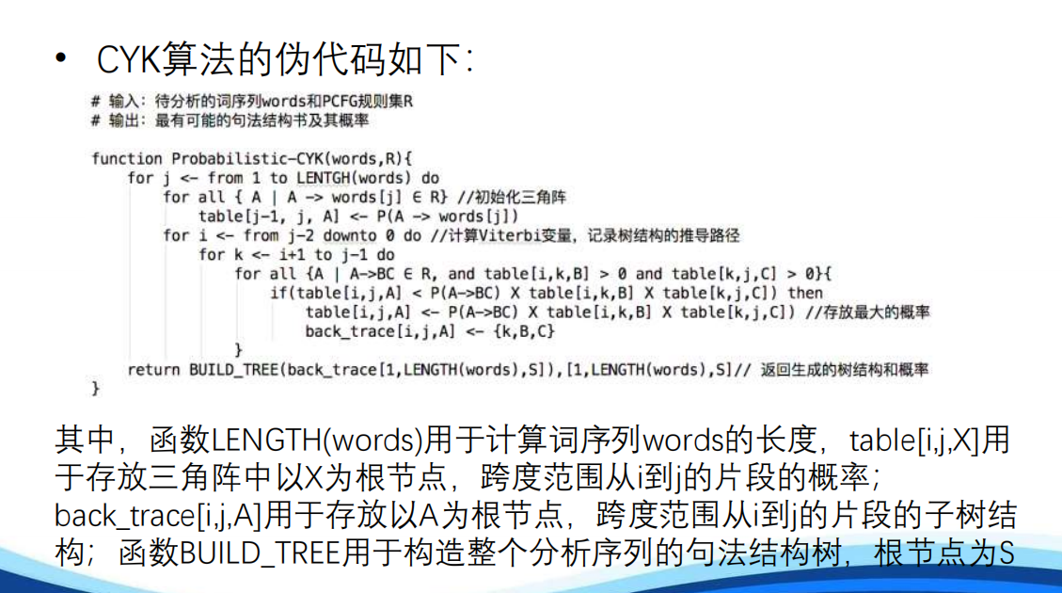

Slide 9
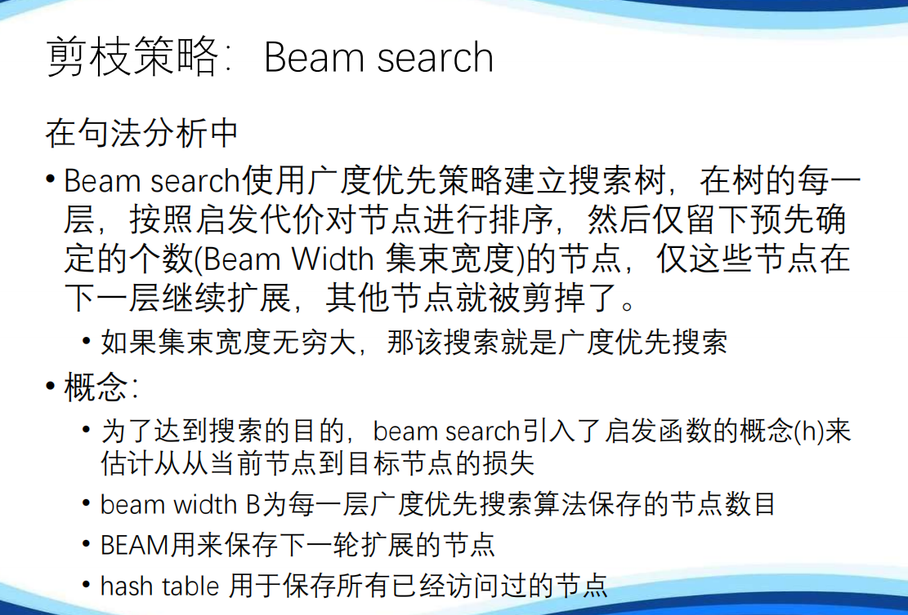

Slide 10
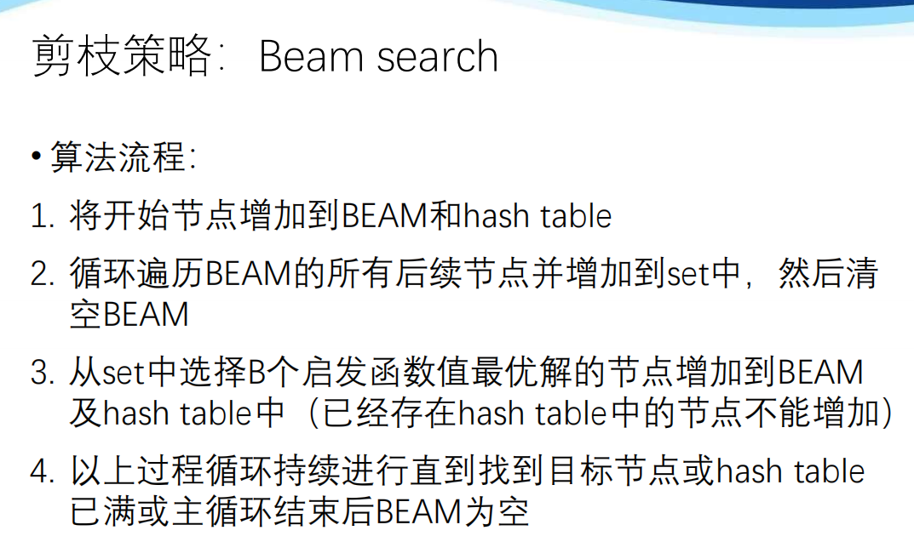

Slide 11
WSD
基于机器词典的WSD
基于义类词典的WSD
基于语料库的WSD
基于规则的WSD
基于统计的WSD
基于机器学习的WSD

